Slide 1
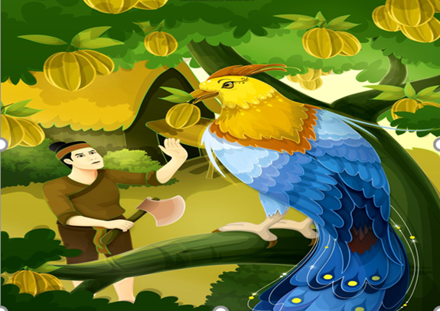
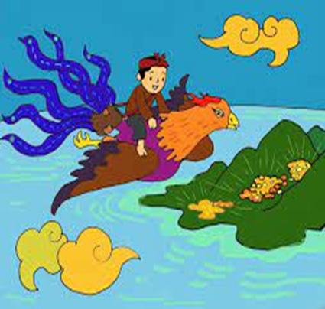
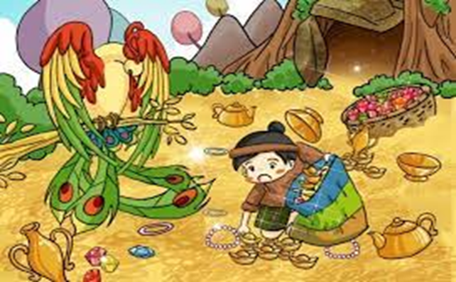
CÂY
KHẾ

Slide 2
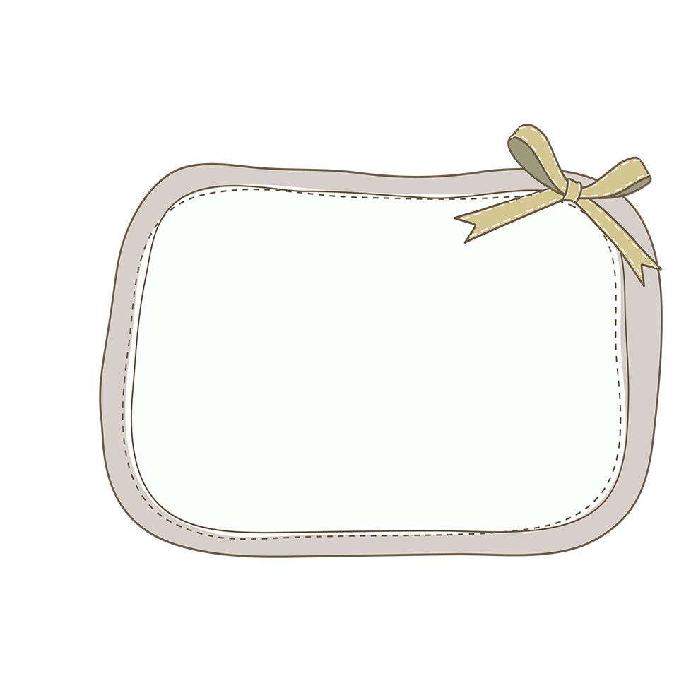
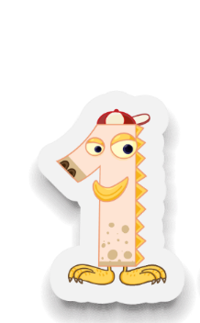
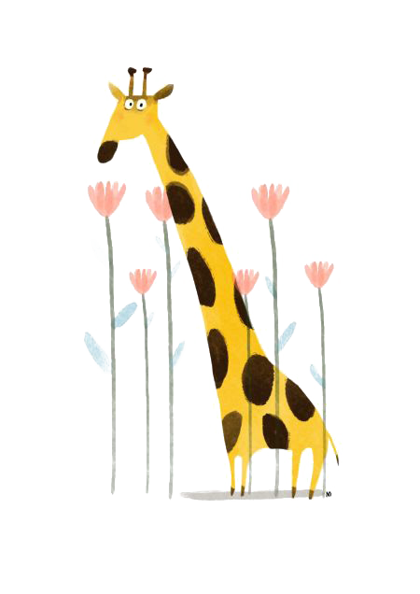
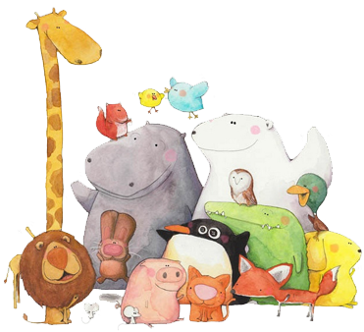
I. TÌM HIỂU CHUNG
Notes:
2

Slide 3
Sắp xếp các sự việc sau theo diễn biến của truyện:
a. Chim chở người em bay ra đảo lấy vàng, nhờ thế người em trở nên giàu có.
b. Cha mẹ chết, người anh chia gia tài, người em chỉ được cây khế.
c. Người anh biết chuyện, đổi gia tài của mình lấy cây khế, người em bằng lòng.
d. Cây khế có quả, chim đến ăn, người em phàn nàn và chim hẹn trả ơn bằng vàng.
e. Chim lại đến ăn, mọi chuyện diễn ra như cũ, nhưng người anh may túi quá to và lấy quá nhiều vàng.
g. Người anh bị rơi xuống biển và chết.
Trình tự đúng: b-d-a-c-e-g

Slide 4
II. TÌM HIỂU CHI TIẾT:
Notes:
4

Slide 5
1. Ý nghĩa chi tiết kì ảo:
? Con chim đưa hai anh em ra đảo hoang có phải là con vật kì ảo không? Vì sao?
? Từ đó suy ra vai trò của nhân vật kì ảo trong truyện nói riêng và trong truyện cổ tích nói chung là gì?
? Tìm câu nói có dáng dấp ca dao, tục ngữ trong truyện, nhân vật nào đã nói câu nói đó? Tác dụng của cách nói như vậy là gì?
? Đảo xa nơi con chim đưa người em đến có điều gì kì diệu? Điều kì diệu này đã giúp gì cho cuộc sống của người em sau đó? Từ đó em hãy suy ra vai trò của không gian kì ảo trong truyện cổ tích!

Slide 6
2. Nhân vật hai anh em và bài học rút ra :
 | Người em | Người anh
Hành động
Kết cục
Nhận xét
Nhân vật
Đối lập
- Thương anh, biết phận mình nên không đòi hỏi.
- Chăm sóc cây khế.
- May túi ba gang, lấy vàng trên đảo.
- Sẵn sàng chia sẻ cây khế với anh.
- Chiếm hết tài sản.
- Nịnh nọt người em đổi hết tài sản lấy cây khế.
- May túi 12 gang.
- Cố vơ vét hết vàng trên đảo.
Sống sung túc, “ở hiền gặp lành”
Bị rơi xuống biển, “tham thì thâm”.
Tốt bụng, thật thà, lương thiện, biết ghi nhớ ơn nghĩa, giàu tình nghĩa.
Ích kỷ, keo kiệt, tham lam, vô ơn, sống không có tình nghĩa.

Slide 7
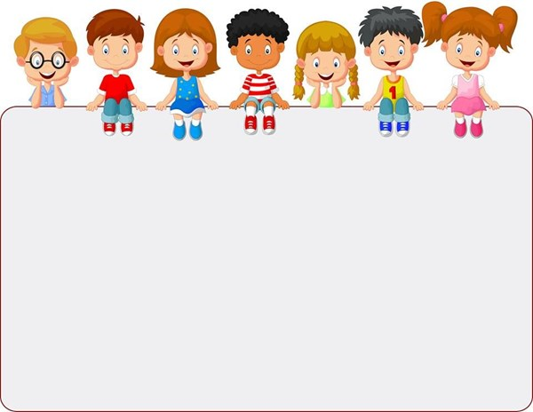
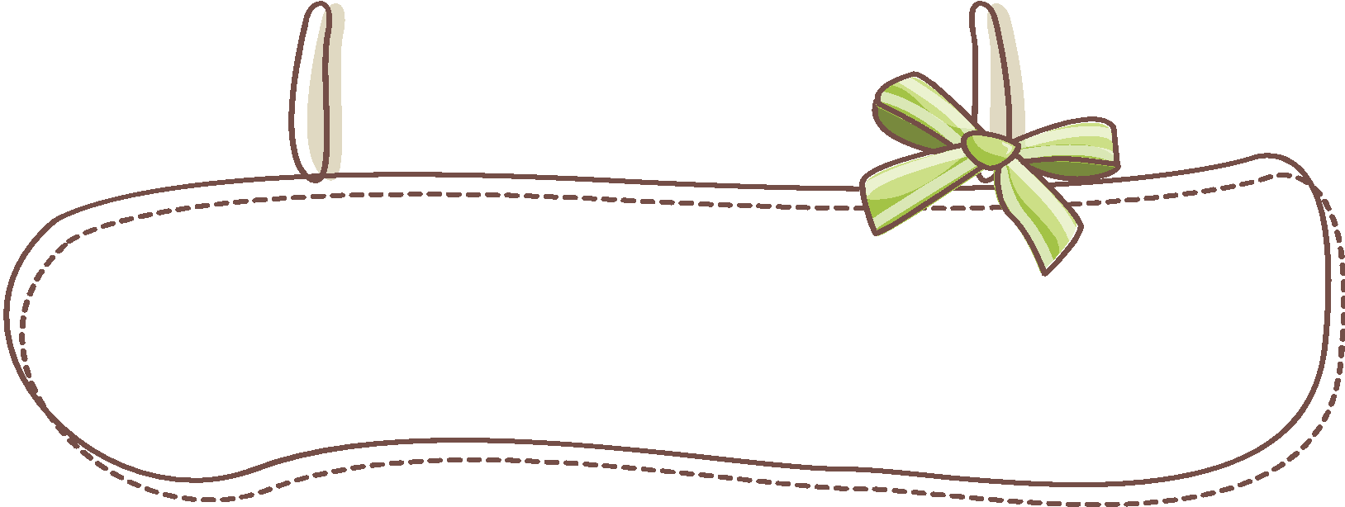
Bài học rút ra từ truyện
- Không tham lam, biết vừa đủ.
- Sống nhân hậu, tình nghĩa, biết giữ lời hứa, biết đền đáp ơn nghĩa.
- Anh em trong gia đình phải biết thương yêu, đùm bọc, giúp đỡ nhau.
- Trung thực, chăm chỉ, hiểu được ý nghĩa của lao động chân chính.

Slide 8
TỔNG KẾT
1. Nghệ thuật:
Sắp xếp các tình tiết tự nhiên, khéo léo.
Sử dụng những chi tiết thần kì.
Kết thúc có hậu.
2. Ý nghĩa:
Từ những kết cục khác nhau đối với người anh và người em, tác giả dân gian muốn gửi gắm bài học về đền ơn đáp nghĩa, niềm tin ở hiền sẽ gặp lành và may mắn đối với tất cả mọi người.
Notes:
8

